Slide 1


مقرر: نظريات الاتصال الإعلامي
Theories of Communication
كود المقرر DGM 122
د/ شيرين فاروق ربيع
كلية الإعلام والتسويق الرقمي
المحاضرة التمهيدية

Slide 2



محاضرة تمهيدية
Orientation Lecture
Prepared by
Dr. Shereen farouk

Slide 3

Intro lecture
محتويات المحاضرة

Slide 4

Intro Lecture
أهداف المحاضرة التمهيدية
التعرف على توصيف مقرر نظريات الاتصال الإعلامي، وأبعاده النظرية والتطبيقية في ظل التحولات الرقمية.
تحديد الأهداف العامة للمقرر، ودورها في بناء فهم نقدي لتطور النظريات الاتصالية.
استعراض مخرجات التعلم المستهدفة، وربطها بمهارات تحليل وفهم بيئة الاتصال الرقمي.
عرض الموضوعات الرئيسية التي يتناولها المقرر، وتسليط الضوء على النظريات التقليدية والمعاصرة.
توضيح آليات التقييم المعتمدة، خاصة ما يتعلق بالمشاركة التفاعلية والنقاشات الرقمية.
شرح طرق وأساليب التدريس خلال الفصل الدراسي، مع التركيز على التعلم النشط والتفاعل الإلكتروني.
تقديم مدخل تمهيدي لمفهوم الاتصال، ومكوناته، وأنواعه..الخ.
التأكيد على أهمية فهم نظريات الاتصال في عصر الإعلام الرقمي، وتحليل تأثير الوسائط الحديثة على النظرية والممارسة.

Slide 5

الملف التعريفي:
- إعداد وتقديم المقرر : د. شيرين فاروق ربيع
- البريد الالكتروني Email: shereen.farouk@midocean.edu.km
- الدرجة العلمية: دكتوراه الفلسفة فى علوم الإعلام الرقمي وخوارزميات التعلم الآلي
- التخصص الدقيق : إعلام رقمي وذكاء اصطناعي
الوظائف الاكاديمية الحالية:
أستاذ مساعد الإعلام الرقمي بكلية الإعلام والتسويق – جامعة ميدأوشن
وكيل كلية الإعلام والتسويق الرقمي- جامعة ميدأوشن
الخبرات الأكاديمية:
خبرة أكاديمية لأكثر من 9 سنوات
العمل بعدة جامعات مصرية (حكومية، خاصة) فى مجالات الإعلام الرقمي وتطبيقات الذكاء الاصطناعي
الاهتمامات البحثية:
النشر العلمي الدولي في مجالات الإعلام الرقمي، والذكاء الاصطناعي، وتحليل خوارزميات المحتوى
التركيز على دمج التكنولوجيا في التعليم الإعلامي، ومتابعة تطورات الإعلام التفاعلي والمنصات الذكية

Slide 6

تعريف بالمقرر
01
نظريات الاتصال الإعلامي:
يتناول هذا المقرر النظريات الأساسية التي فسّرت الاتصال الإعلامي وتفاعلاته، مع التركيز على كيفية تطبيقها عبر الوسائط الرقمية الحديثة مثل منصات التواصل الاجتماعي، البث الحي، المدونات، المؤثرين، والبودكاست.
أيضا، يهتم المقرر بتحليل التغيرات التي أحدثتها البيئة الرقمية في العملية الاتصالية، من حيث دور الجمهور التفاعلي، وتصميم المحتوى، وتخصيص الرسائل عبر الخوارزميات. ويساعد هذا المقرر الطالب على استخدام النظريات الإعلامية لفهم سلوك الجمهور في الفضاء الرقمي، وتحليل الظواهر الإعلامية المعاصرة مثل الترندات الرقمية، الفقاعات المعلوماتية، واستراتيجيات التفاعل، مما يُمَكّنه من الربط بين الإطار النظري والممارسات الإعلامية الواقعية في بيئة رقمية سريعة التغير.

Slide 7

أهداف ومخرجات المقرر:
02
بنهاية هذا المقرر، سيكون الطلاب قادرون على:
شرح المفاهيم الأساسية والمصطلحات الخاصة بنظريات الاتصال الإعلامي.
تمييز خصائص كل نظرية وربطها بالسياقات الإعلامية المختلفة، مع المقارنة بين تطبيقاتها في وسائل الإعلام المختلفة.
تحليل مضامين إعلامية متنوعة (نشرات إخبارية، محتوى رقمي، تريندات، حملات) باستخدام نظرية اتصال مناسبة.
تفسير سلوك الجمهور وتفاعلاته مع الرسائل الإعلامية، خاصة على المنصات الرقمية، في ضوء النظريات الاتصالية.
الربط بين عناصر العملية الاتصالية (المرسل، الوسيط، الرسالة، المتلقي، التأثير) والنظرية الإعلامية المستخدمة في التحليل.
تصميم دراسات حالة أو أنشطة تحليلية تدمج بين النظرية والممارسات الإعلامية الواقعية، مع توظيف الأدوات الرقمية المعاصرة.

Slide 8
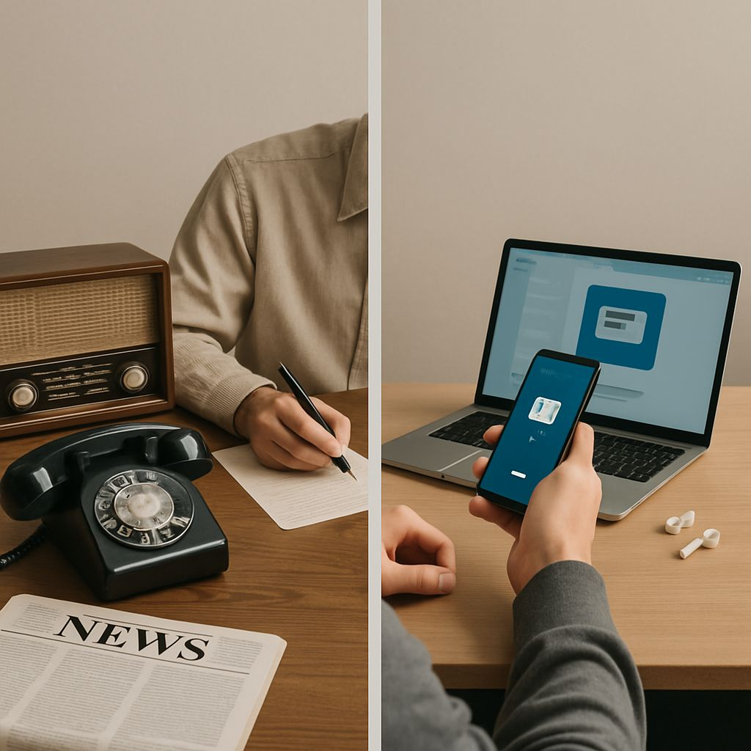
موضوعات المقرر:
03
Chapter
(1) مدخل إلى نظريات الاتصال الإعلامي : تعريف الاتصال، أنواعه، مكونات العملية الاتصالية..الخ
(2) نظرية التأثير القوي (الحقنة تحت الجلد): تفسير التأثير المباشر لوسائل الإعلام على الجمهور، مع تطبيقات على الحملات الدعائية والحروب النفسية الرقمية
(3) نظرية الاستخدامات والإشباعات: دراسة كيفية استخدام الجمهور للوسائط الإعلامية لتلبية احتياجاته، وربط ذلك بتطبيقات مثل السوشيال ميديا واليوتيوب.
(4) نظرية الاعتماد على وسائل الإعلام: توضيح العلاقة بين الجمهور ووسائل الإعلام، خاصة في أوقات الأزمات مثل جائحة كورونا
(5) نظرية حارس البوابة: عرض دور الصحفيين والمحررين في انتقاء وتصفية المحتوى، ومقارنتها بخوارزميات الترتيب في المنصات الرقمية.

Slide 9
موضوعات المقرر:
(6) نظرية وضع الأجندة: تناول دور وسائل الإعلام في تشكيل أولويات الجمهور، وتحليل ظاهرة التريندات الرقمية والنشرات الإخبارية.
(7) نظرية دوامة الصمت: تفسير ميل بعض الأفراد إلى الصمت في القضايا الخلافية خشية العزلة، وربطها بالتفاعلات على فيس بوك وتويتر (x)
(8) نظرية الغرس الثقافي: شرح كيف تؤثر الرسائل الإعلامية المتكررة في تشكيل إدراك الجمهور للعالم، مع أمثلة من الدراما والبودكاست.
(9) نظرية المجال العام: دراسة دور الإعلام في خلق مساحات للنقاش العام، مع تطبيقات على النقاشات السياسية والاجتماعية عبر منصات التواصل الاجتماعي
(10)نظرية انتشار المبتكرات أو نموذج القبول التكنولوجي: تحليل كيفية تبني الأفراد للتكنولوجيا الإعلامية الجديدة، مثل الذكاء الاصطناعي وتطبيقات الأخبار الذكية.

Slide 10

طريقة تدريس المقرر
04
Chapter
نظام تدريس المقرر:
-يتكون المقرر من عشر (10) محاضرات يتم تقديمها على مدار عشرة (10) أسابيع دراسية، وتشمل هذه المحاضرات الجوانب النظرية والتطبيقية لموضوعات المقرر.
- يتم رفع المحاضرات المُسجلة أسبوعيًا عبر منصة الجامعة التعليميةModel، وذلك كل يوم سبت في تمام الساعة الثانية عشرة مساءً، وفقًا للجدول الزمني المعتمد.
الأنشطة التعليمية: حلقات النقاش الأسبوعية
- تُعقد حلقة نقاش أسبوعية وفقًا للجدول المُعلن من قِبل إدارة الكلية، وتُعد هذه الحلقة منصة تفاعلية تُتيح للطلاب فرصة طرح الاستفسارات ومناقشة الموضوعات المتعلقة بالمقرر.
- تُعقد حلقات النقاش بحضور عضو هيئة التدريس المُكلف، ومدير المقرر، والطلاب، وتستمر لمدة ساعة واحدة أسبوعيًا.

Slide 11

طريقة التقييم الأكاديمي المعتمد
05
Chapter
نظام التقييم المعتمد:
يعتمد نظام التقييم في هذا المقرر على آليتين رئيسيتين: الاختبارات الأسبوعية والاختبار النهائي، وذلك على النحو التالي:
أولاً: الاختبارات الأسبوعية
تُجرى اختبارات أسبوعية منتظمة، ويحتوي كل اختبار على ثمانية (8) أسئلة، تُمنح درجة واحدة لكل سؤال. ويبلغ إجمالي درجات هذه الاختبارات مجتمعة (80) درجة.
ثانياً: الاختبار النهائي
يتضمن الاختبار النهائي عشرين (20) سؤالاً، يُخصص لكل سؤال درجة واحدة، ليكون مجموع درجاته (20) درجة.
وبذلك يكون المجموع الكلي للدرجات في نهاية الفصل الدراسي (100) درجة، موزعة بين الاختبارات الأسبوعية والاختبار النهائي وفق النسب الموضحة أعلاه.

Slide 12
مدخل إلى علم الاتصال
مفهومه، مكوناته، أنواعه..
Orientation Lecture
Prepared by
Dr. Shereen farouk

Slide 13
لماذا ندرس نظريات الاتصال الإعلامي؟
في عالم متغير ومتسارع الإيقاع، أصبح الاتصال ليس مجرد وسيلة تواصل بين الأفراد، بل منظومة متكاملة تتحكم في تشكيل الرأي العام، وتوجيه السلوك الجمعي، وإعادة إنتاج الثقافة والمعرفة والسلطة.
إن فهمنا لكيفية عمل الاتصال، ولماذا يؤثر فينا بالطريقة التي يفعلها، ومن يتحكم في الرسائل، وكيف تتشكل وتُستقبل، لم يعد ترفًا أكاديميًا، بل ضرورة لفهم الواقع الإعلامي والسياسي والاجتماعي الذي نعيشه.
فنحن اليوم لا نعيش فقط في "عصر الإعلام"، بل في عصر الاتصال الشبكي، حيث تتداخل الحدود بين المرسل والمتلقي، ويتحول الجمهور من مستهلك سلبي إلى مشارك نشط ومنتج للرسائل. ورغم هذا التطور التقني المذهل، تبقى الحاجة قائمة لفهم الجذور النظرية التي تفسر كيف يعمل الاتصال؟ وما الذي يجعله فعالًا أو منحازًا أو مضللًا؟

Slide 14
دراسة نظريات الاتصال تُساعدنا على:
1. قراءة وتحليل مضمون الرسائل الإعلامية بدقة.
2. فهم كيف ولماذا يتأثر الأفراد بالمحتوى الإعلامي.
3. كشف الأطر الأيديولوجية التي تتخفى خلف الخطاب الإعلامي.
4. التعامل بوعي نقدي فى تحليل الخطاب الإعلامي الموجه سواء فى الإعلام التقليدي أوالجديد.
وسواء كنت صحفيًا، أو مذيعًا، أو باحثًا، أو صانع محتوى على السوشيال ميديا، فإن خلف كل "رسالة" توجهها أو تتلقاها، نظرية تفسرها، وقوة تحرّكها، وتأثير تسعى لتحقيقه.
ومن هنا تبدأ رحلتنا في هذه المادة العلمية، لفهم النماذج والنظريات الكبرى في الاتصال الإعلامي، واستيعاب كيف تطورت عبر العصور، من المجتمعات الشفوية البسيطة، إلى شبكات الإعلام الرقمي والذكاء الاصطناعي التي تُعيد تشكيل العالم الآن.
Chapter

Slide 15

Intro Lecture
مفهوم الاتصال
الاتصال هو عملية نقل أو تبادل المعلومات والمعاني بين طرفين أو أكثر، بهدف التأثير أو التفاعل أو التفاهم.
ويُعرفه "ويلبر شرام" Wilbur Schramm أحد رواد دراسات الاتصال - بأنه:
عملية يبعث فيها شخص ما رسالة إلى شخص آخر، في محاولة لتعديل سلوكه أو تفكيره.

Slide 16

أركان ( مكونات عملية الاتصال)
التوضيح | العنصر
من يبتدئ الرسالة أو يملك المعلومات... (مثال) مذيع نشرة الأخبار | المرسل
المحتوى الذي يُراد توصيله... (مثال) تقرير إخباري أو منشور على فيس بوك | الرسالة
القناة أو الأداة التي تنقل الرسالة... (مثال) التليفزيون، أو تطبيق واتساب | الوسيلة
من يتلقى الرسالة.... (مثال) الجمهور أو المستخدمون على الإنترنت | المستقبل
رد فعل المستقبل تجاه الرسالة التى تلقاها ... (مثال) تعليق على منشور، أو اتصال هاتفي بالتلفزيون لإبداء رأي في محتوى إعلامي | التغذية الراجعة

Slide 17
أنواع الاتصال
Chapter
أمثلة توضيحية | الشرح | النوع
شخص يفكر في كيفية الرد على تعليق إيجابي. | تفاعل الإنسان مع نفسه (تفكير داخلي - اتخاذ قرار). | الاتصال الذاتي
محادثة هاتفية – اجتماع صغير. | بين شخصين أو مجموعة صغيرة. | الاتصال الشخصي
برنامج تلفزيوني – بث إذاعي. | من شخص/جهة إلى جمهور كبير عبر وسيلة إعلامية. | الاتصال الجماهيري
بث مباشر مع تعليقات – تغريدات وتفاعل فوري. | يتم عبر الإنترنت ويتميز بردود فعل سريعة وتفاعلية. | الاتصال الرقمي التفاعلي

Slide 18
ملخص المحاضرة التمهيدية
Chapter
في ختام محاضرتنا الأولى، نكون قد وضعنا الأساس النظري والتمهيدي لمادة نظريات الاتصال الإعلامي.
استعرضنا معًا توصيف المقرر وأهدافه ومخرجاته التعليمية، وتعرّفنا على أدوات وطرق التدريس وأساليب التقييم التي سنعتمدها خلال الفصل الدراسي. كما تناولنا مفهوم الاتصال، ومكوناته الأساسية، وأنواعه، مع ربط ذلك بأمثلة من الإعلام التقليدي والرقمي، مما يهيئ أرضية صلبة لفهم النظريات التي تفسر هذا التفاعل الإنساني المعقد.
ولا يخفى علينا أن دراسة الاتصال ليست دراسة لمفاهيم جامدة، بل هي قراءة واعية لحركة المجتمعات، وآليات التأثير، وصناعة المعنى، وتشكيل العقول. ولهذا فإن هذه المادة تمثل دعوة للتفكير النقدي، والتحليل العميق، وتجاوز التلقي السلبي للمعلومات نحو الفهم التحليلي والتقييم العلمي.
أدعوكم، أعزائي الطلاب، إلى مواصلة هذه الرحلة المعرفية بكل شغف وانفتاح، حيث سنبدأ من المحاضرة القادمة في الغوص داخل أولى نظريات الاتصال، لنتساءل معًا
من يملك الرسالة؟ ومن يتحكم في تدفق المعلومات؟ ولماذا نصدق أحيانًا ما لا يجب تصديقه؟

Slide 19



Thank You

